Slide 1
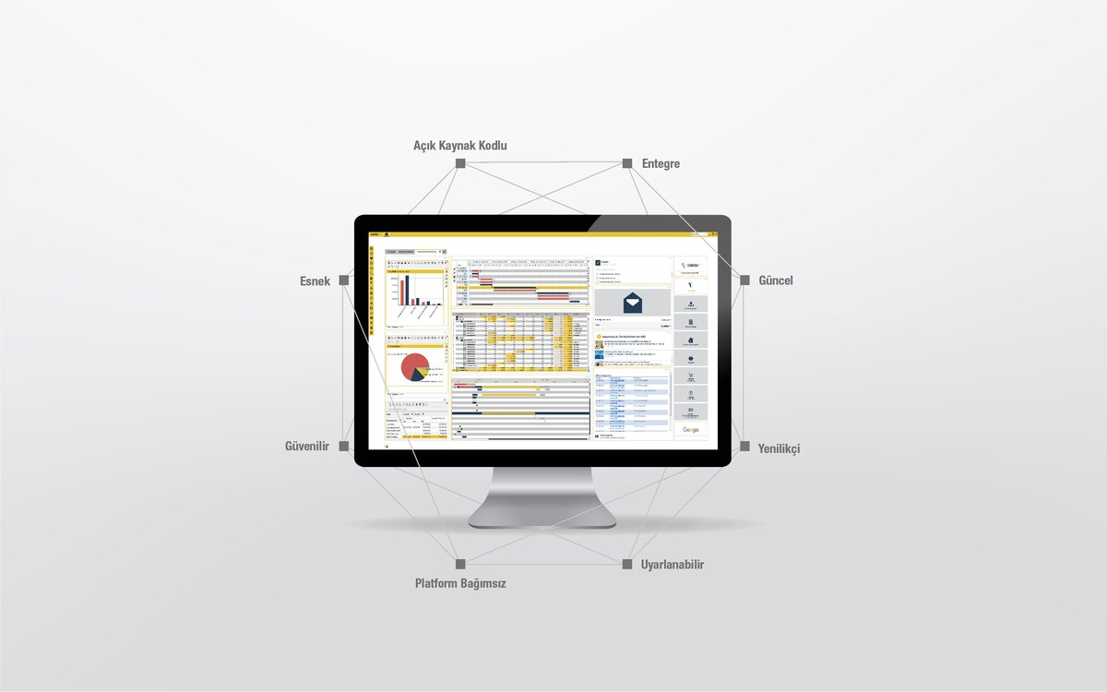
Canias^{ERP}
EDI(Elektronik Veri Alışverişi)
Hazırlayan : Leyla Akmancı
İletişim : lharmanci@caniaserp.com
Tarih : 04.03.2019

Slide 2
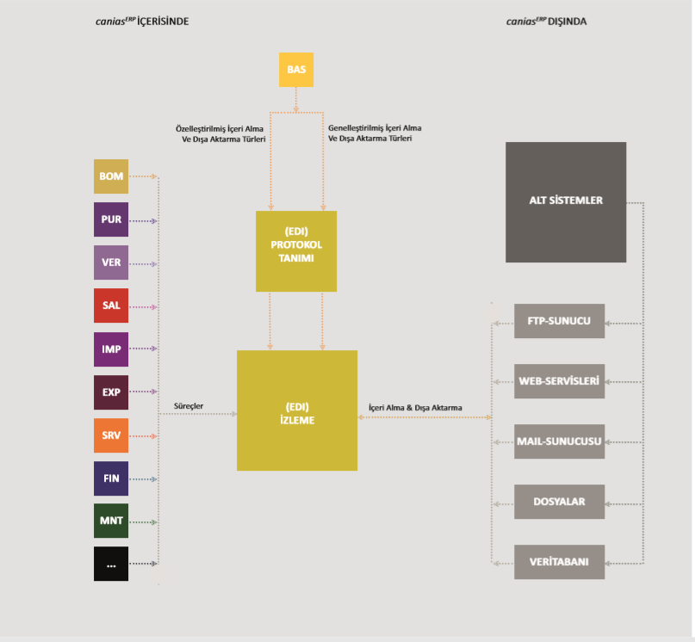

1. Akış Diyagramı

Slide 3
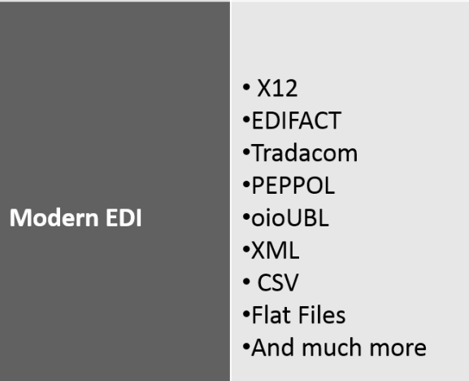
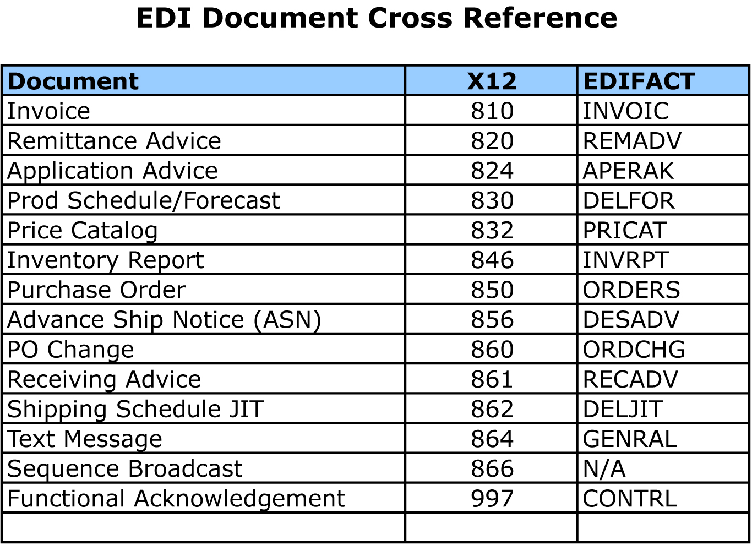

Slide 4
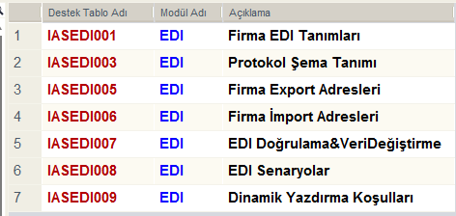
2. Destek Tabloları Temel Bilgileri(Genel tanıtım)
-Farklı formatlarda dosyalar ile iletilen verileri ERP sistemine dahil edebilmek için gerekli tanımlamaların EDI destek tablolarında yapılması gerekir.
-Aynı şekilde ERP süreç verilerinin istenen formatta istenen hedef adrese iletilmesi için ilgili destek tablolarından faydalanılır.

Slide 5
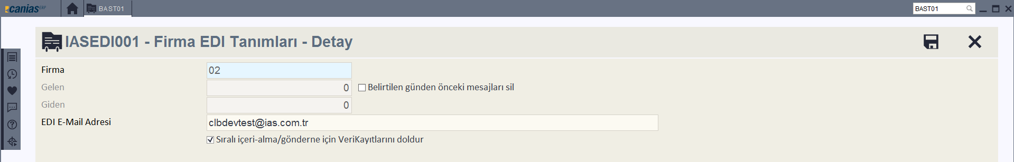
3. IASEDI001 - Firma EDI Tanımları
* IASEDI001 – Firma EDI Tanımları destek tablosunda firma için genel ayaarlar yapılır.
- EDI mail adresi mesaj mail ile gönderilecekse gönderici adresi belirtmek için kullanılır.
-Gelen/Giden EDI mesajları için belirtilen gün sayısına göre daha eski mesajların otomatik olarak silmesi sağlanabilir.
-EDI mesajlarının içerialma/dışarıaktarma işlemlerinin mesajın oluşma sırasına göre değil de içerdiği herhangi bir verinin değerine göre sıralı işlenmesi sağlanabilir.

Slide 6
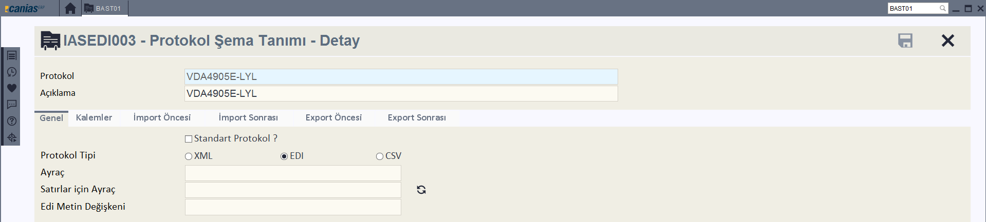
4. IASEDI003 - Protokol Şema Tanımı
* IASEDI003 – Protokol Şema Tanımı destek tablosu ile EDI mesaj-metninin formatı belirtilir.(XML,EDI,CSV)
* Bir protokol Import ve/veya Export yapabilecek şekilde tanımlanabilir.
*Import işleminde EDI mesaj metni protokol şema kalemlerine ve protokol tipine göre parse edilir.
*Export işlemlerinde ise istenen süreç verisi protokol şema kalemlerine ve protokol tipine göre EDI mesaj metni oluşur.

Slide 7
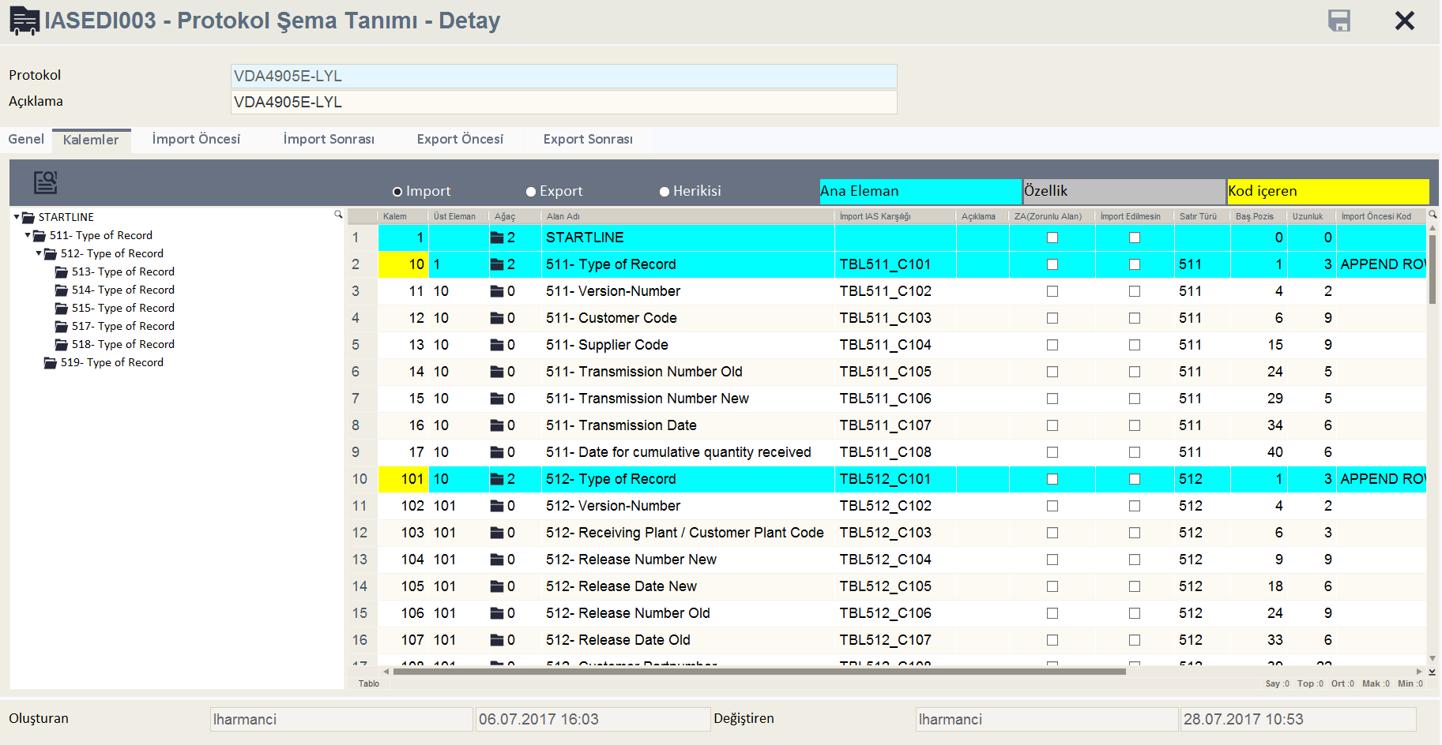
5. Şema kalem detay özellikleri
* IASEDI004 – Protokol Şema Detayı Kalemleri destek tablosu ile EDI mesaj-metnini oluşturan verilerindüzeni belirtilir.Verilerin ön ekleri ,alt-üst ilişkileri tanımlanır.
*Verileri oluşturacak olan veya verilerin yazılacağı canias_tablo_alanı belirtilebilir.

Slide 8
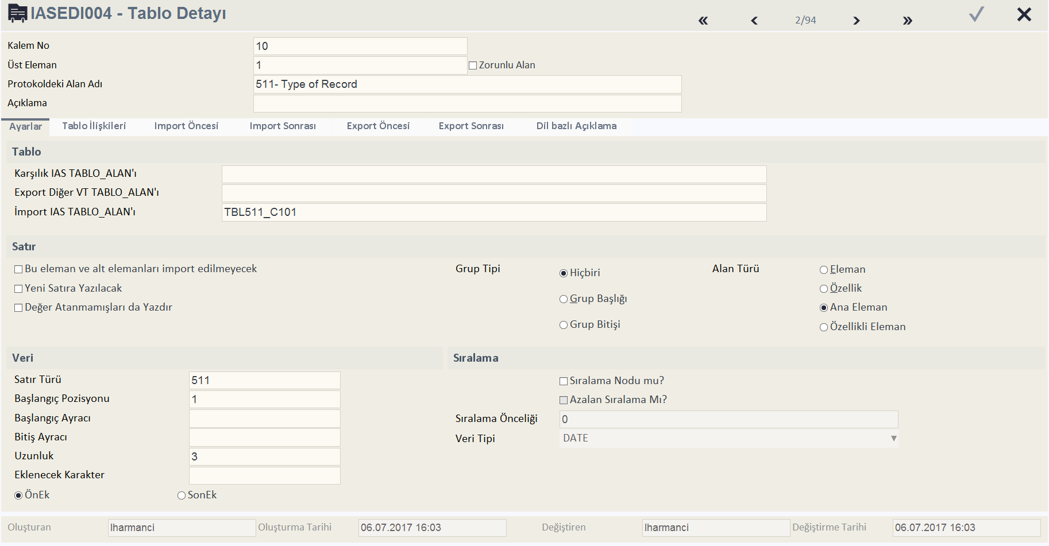
* IASEDI004 – Protokol Şema Kalem Detayında Verinin Exportta oluşması veya Importta parse edilmesi için gerekli ayarlar yapılır.
*Import/Eport işlemi o hücredeki veriye göre sıralı yapılacaksa kalem “sıralama nodu”
olarak seçilebilir ve sıralama özellikleri kullanılabilir.

Slide 9
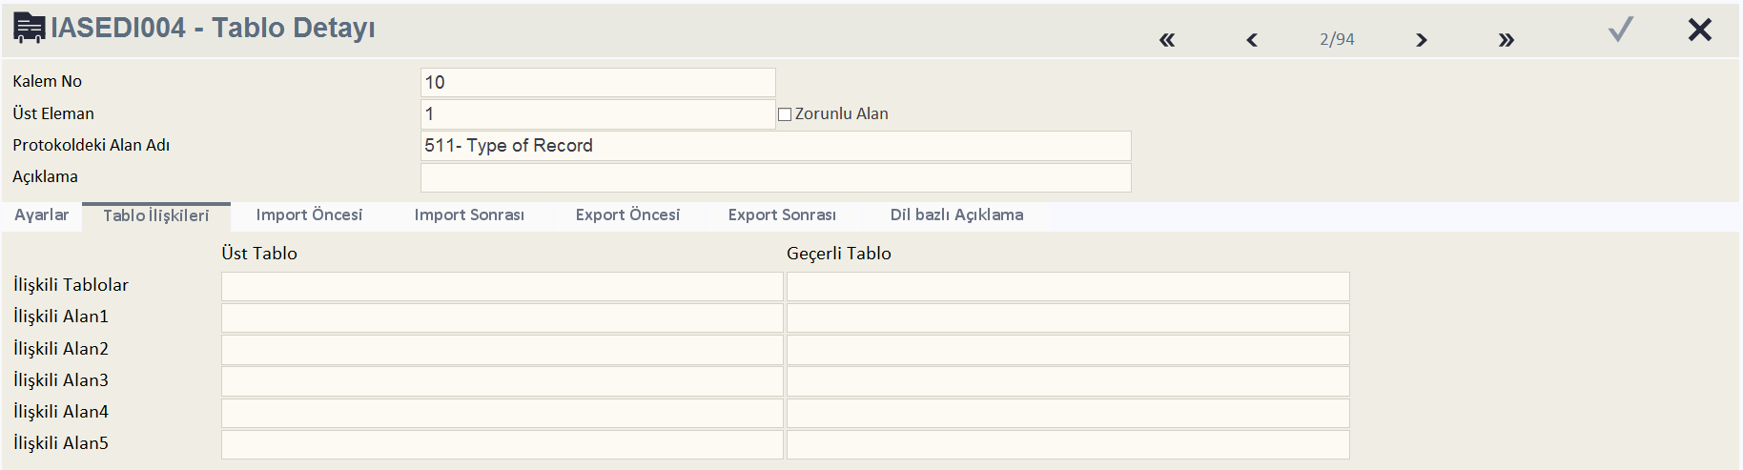
* İki tablo arasında ilişkiyi kuran alanlar tanımlanabilir.Alt tablo-üst tablo ilişkisini korumak için kullanılır.

Slide 10
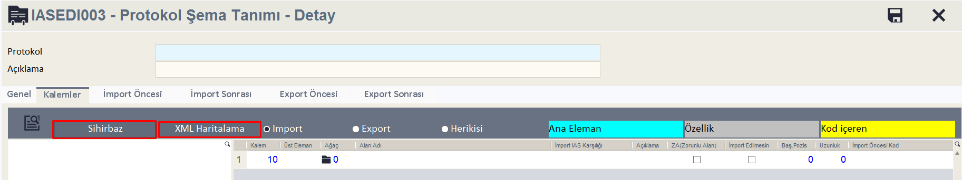
6. XML haritalama,Sihirbaz kullanımı
* Sıfırdan bir protokol oluştururken XML ımport için “XM haritalama”,Export için “Sihirbaz” butonları kullanılabilir.

Slide 11
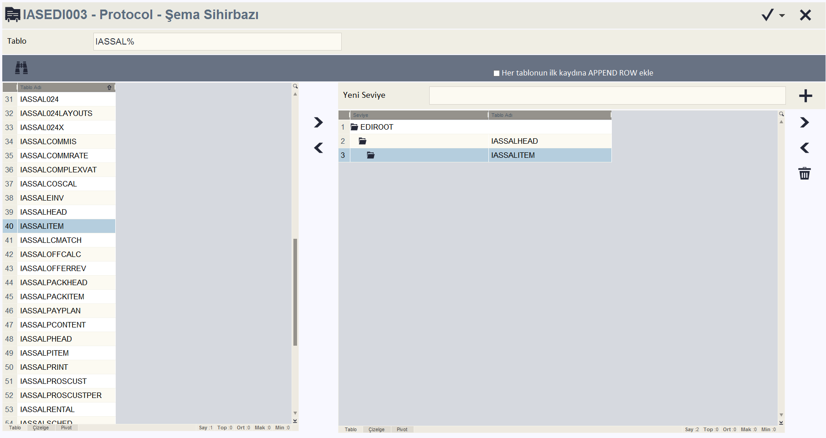
* “Sihirbaz” butonu ile Şema Sihirbazına ulaşılır. Sistemdeki tablolar seçilerek istenen protokol yapısı oluşturulabilir. Bu tabloların alanları protokole Kalemler olarak akar.
* Protokole istenen before/after kodları yazılarak veriler manipüle edilebilir.

Slide 12
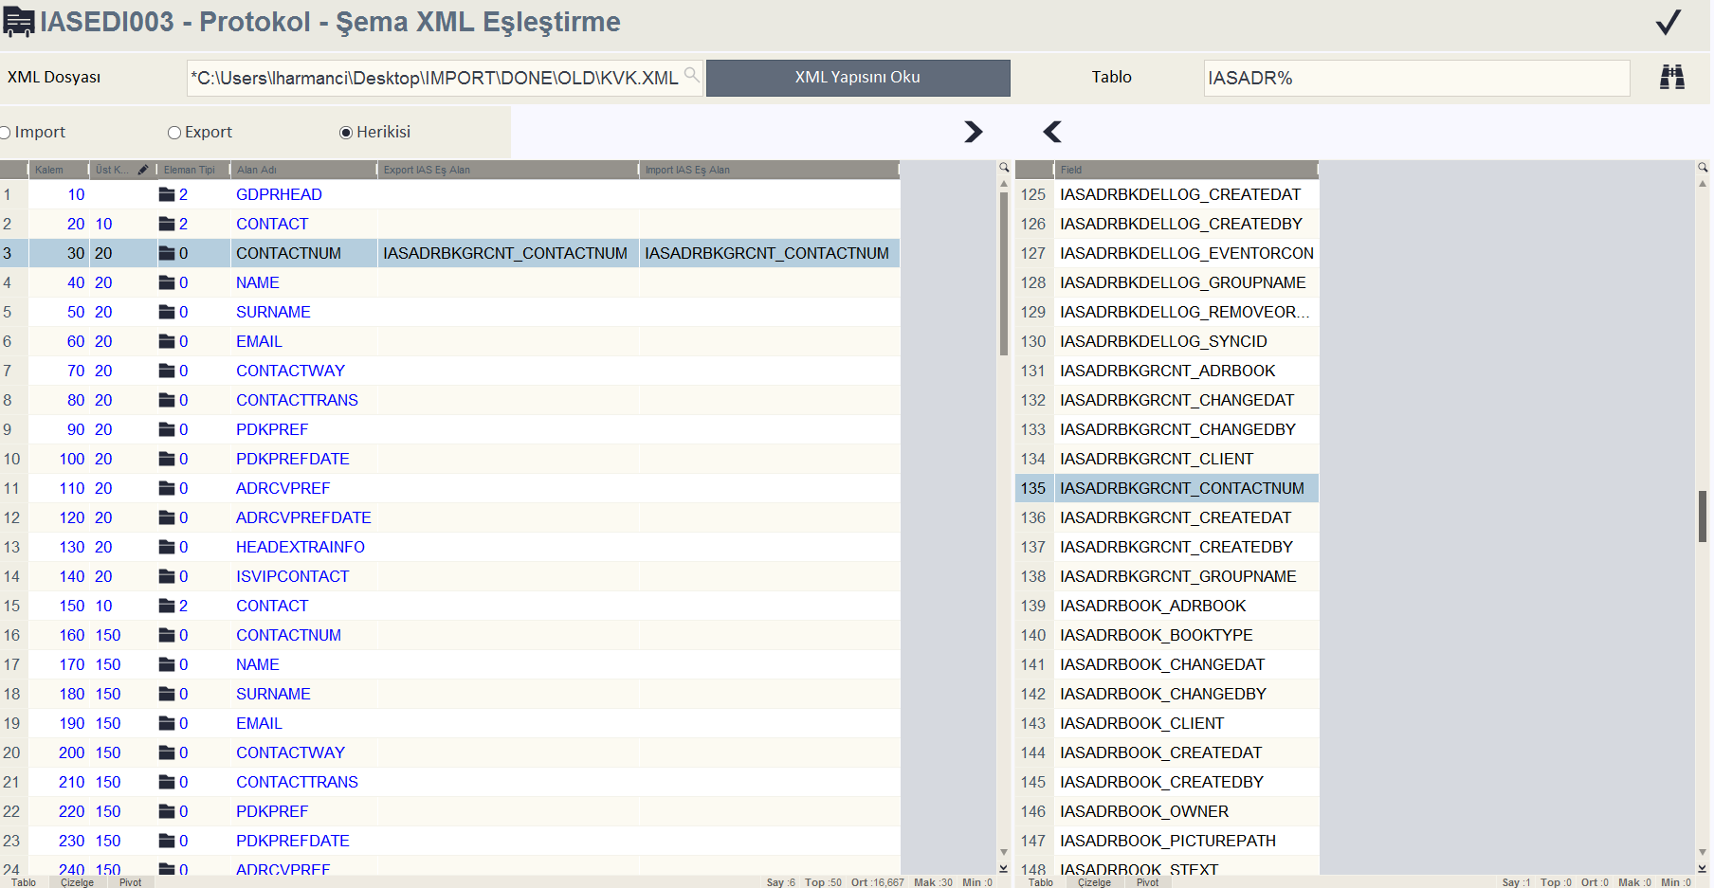
* “XML Haritalama” butonu ile XML Eşleştirme ekranına ulaşılır. Dosya yolundan istenen XML dosyası seçilerek ,XML Yapısını Oku butonuna basılır. XML etiketleri parse edilerek protokol yapısı oluşturulabilir. Bu XML dosyasının alanları protokole Kalemler olarak akar.Export/Import için eşleşen tablo_alanı sağ tarftaki listeden seçilerek kaleme atanabilir.
* Protokole istenen before/after kodları yazılarak veriler manipüle edilebilir.

Slide 13
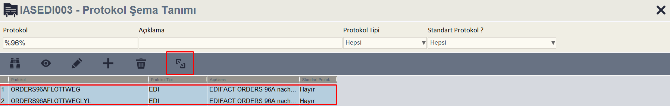
7. Protokol Karşılaştırma
* IASEDI003 destek tablosunda oluşturuluş iki protokol arasındaki farklar “Karşılaştır” butonu kullanılarak incelenebilir.
*İstenen iki protokol satırı seçilir ve karşılaştır butonu kullanılır.

Slide 14
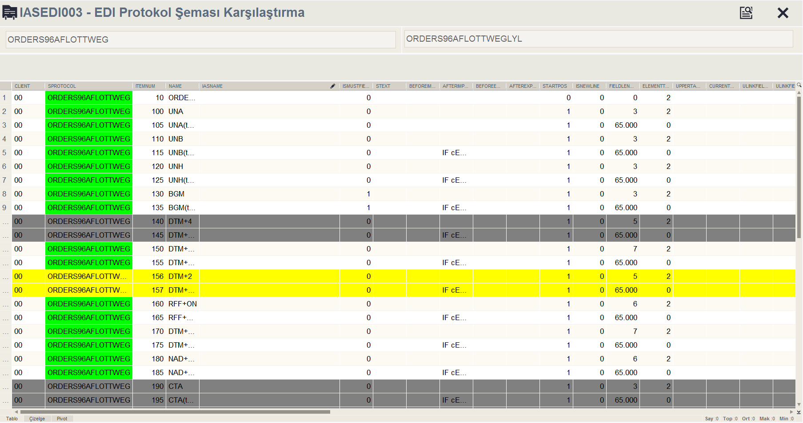
* ilk protokolde olup ikincide olmayan kalemler, ikincide olupilkinde olmayan kalemler ve her ikisinde olup kodsal veya ayarsal farklılıklar olan kalemler şeklinde farklılıklar karşılaştırma tablosundan okunabilir .

Slide 15
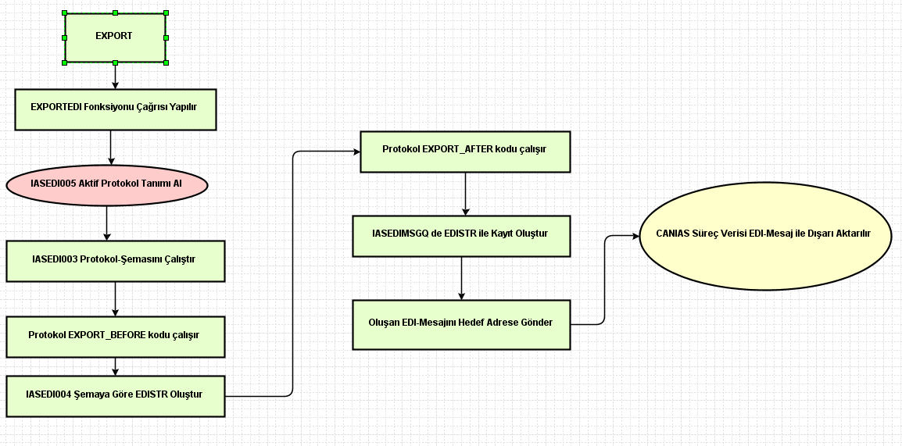
8. Export before/after code Çalışma Prensibi

Slide 16
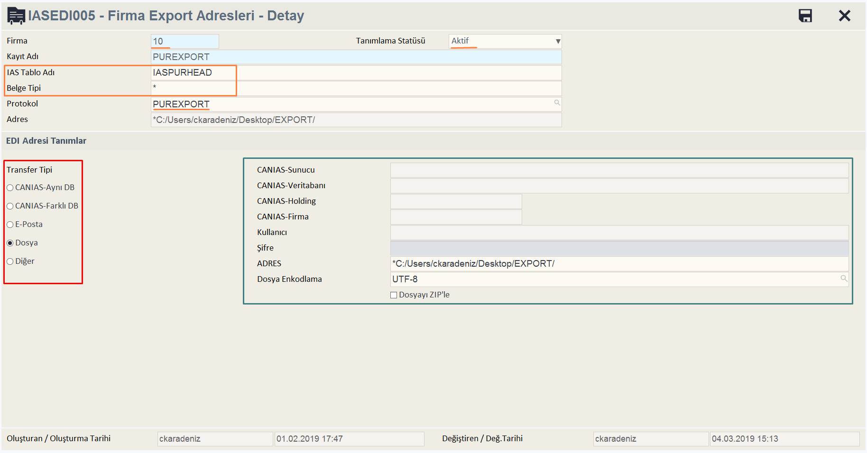
9. IASEDI005 - (Firma Export Adresleri)

Slide 17
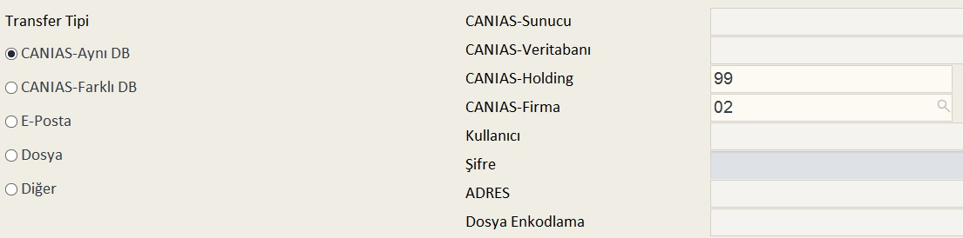
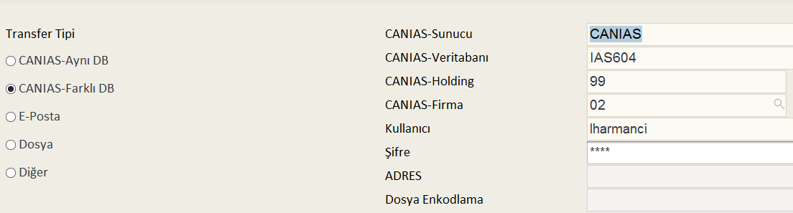
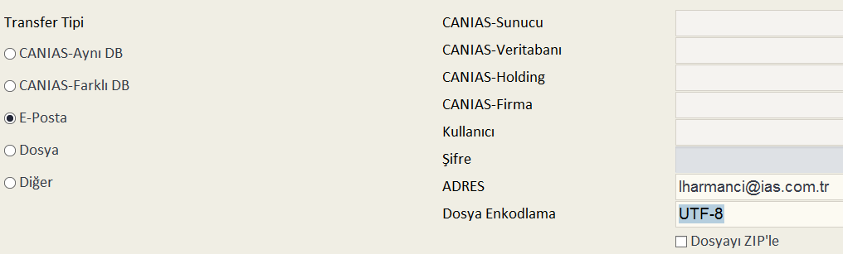

Slide 18
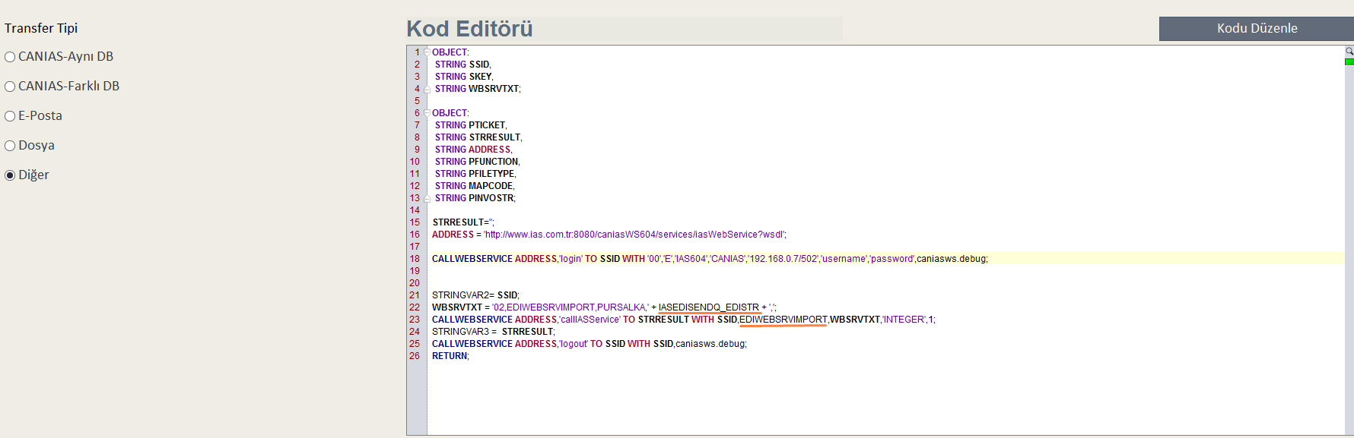

Slide 19
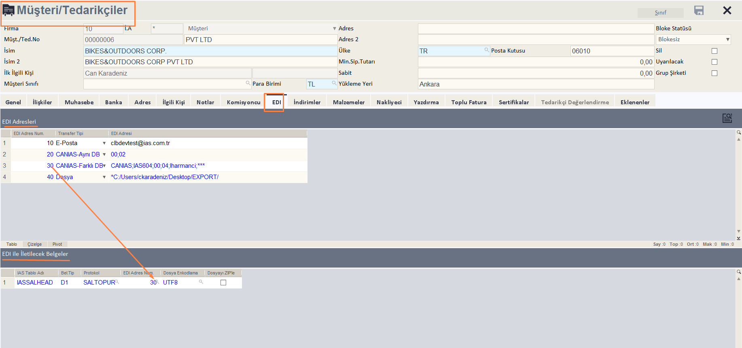

Slide 20
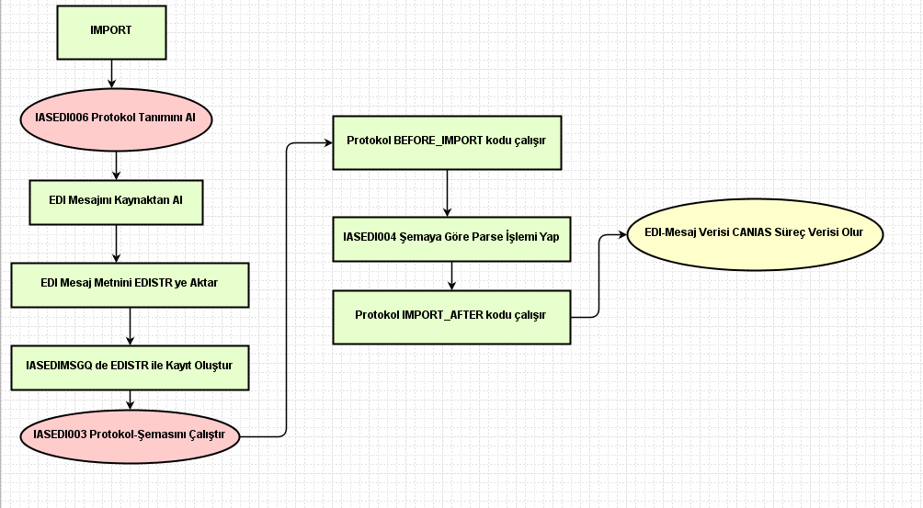
10. Import before/after code Çalışma Prensibi

Slide 21
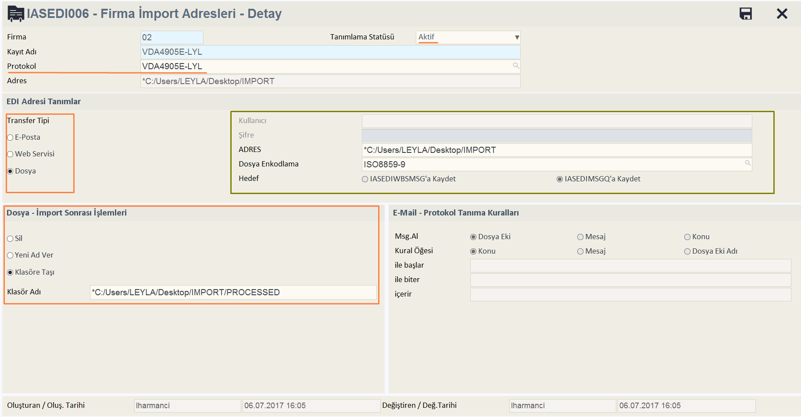
10. IASEDI006 - (Firma Import Adresleri)

Slide 22
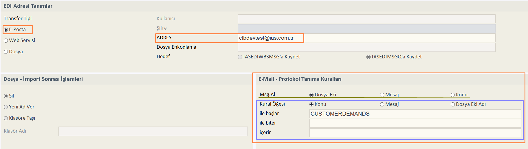
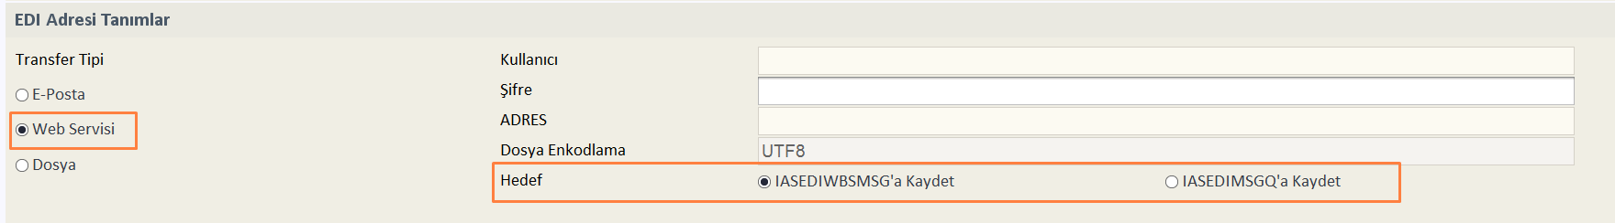

Slide 23
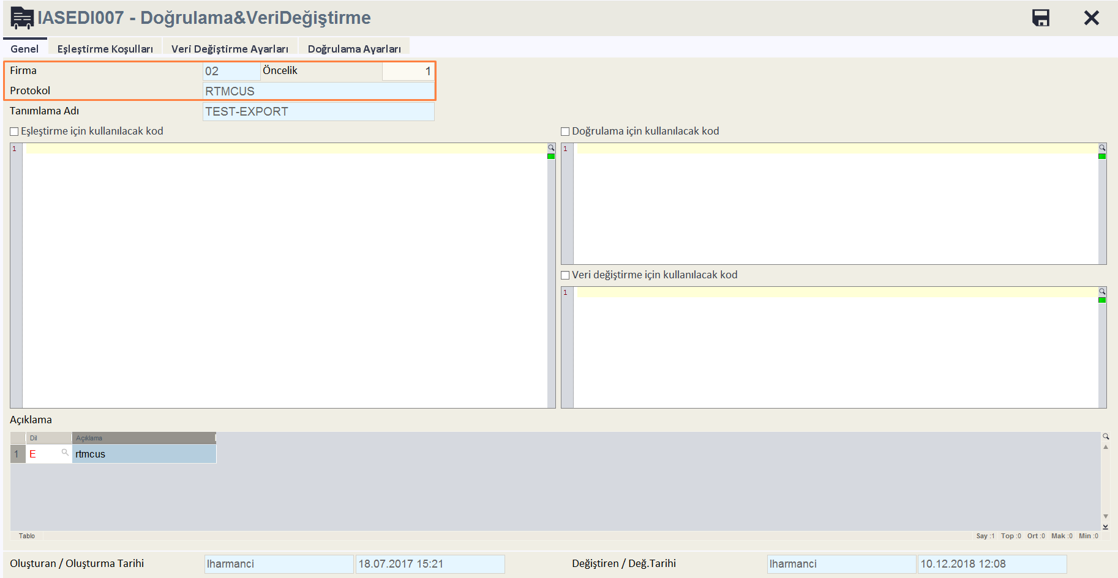
11. IASEDI007 - EDI Doğrulama & Veri-Değiştirme

Slide 24
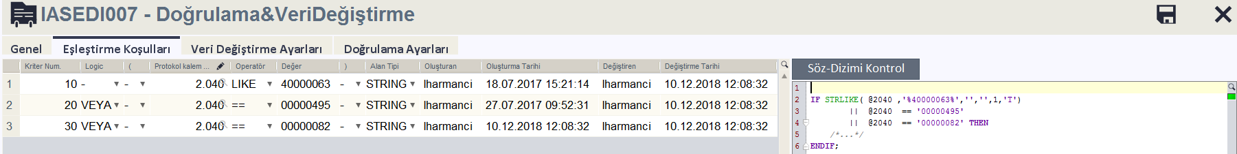
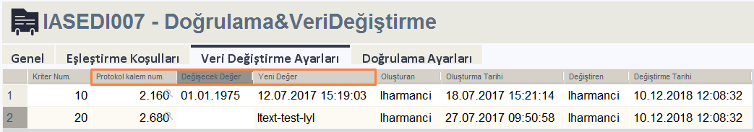
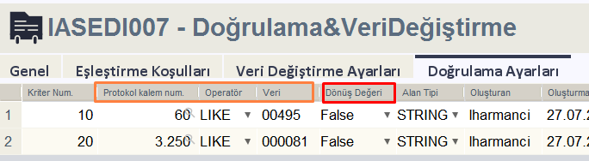

Slide 25
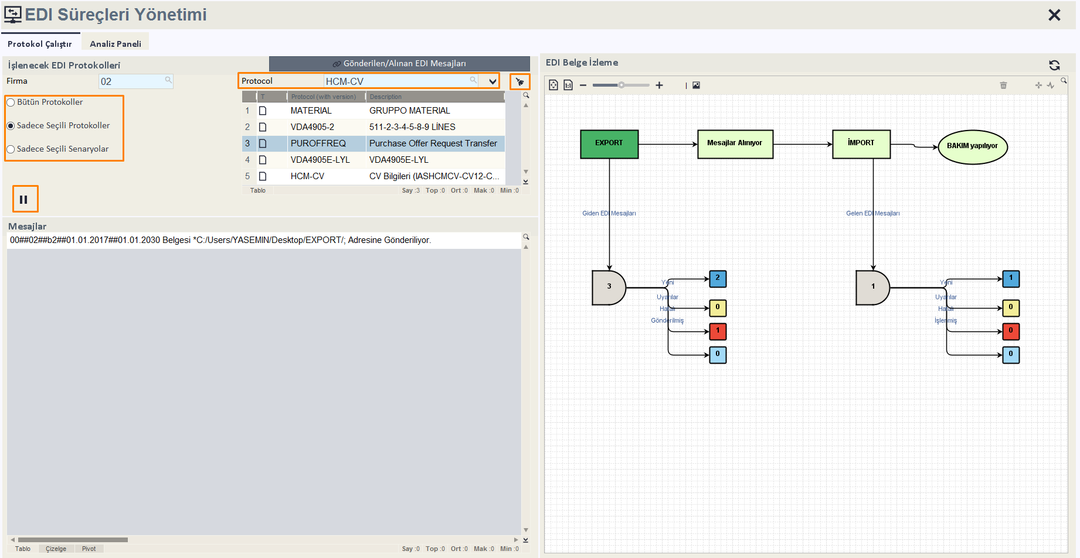
12. EDIT100 – EDI Süreçleri Yönetimi

Slide 26
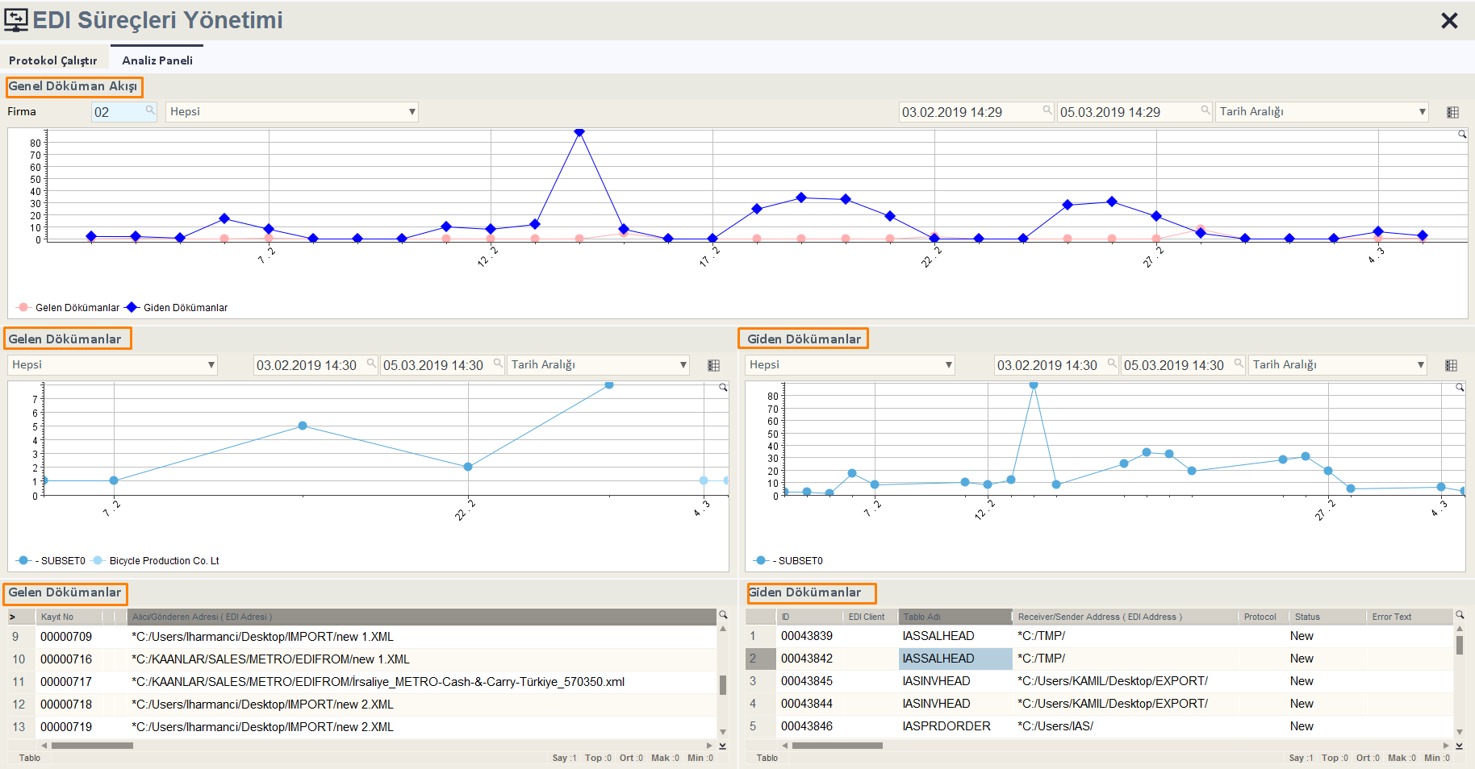

Slide 27
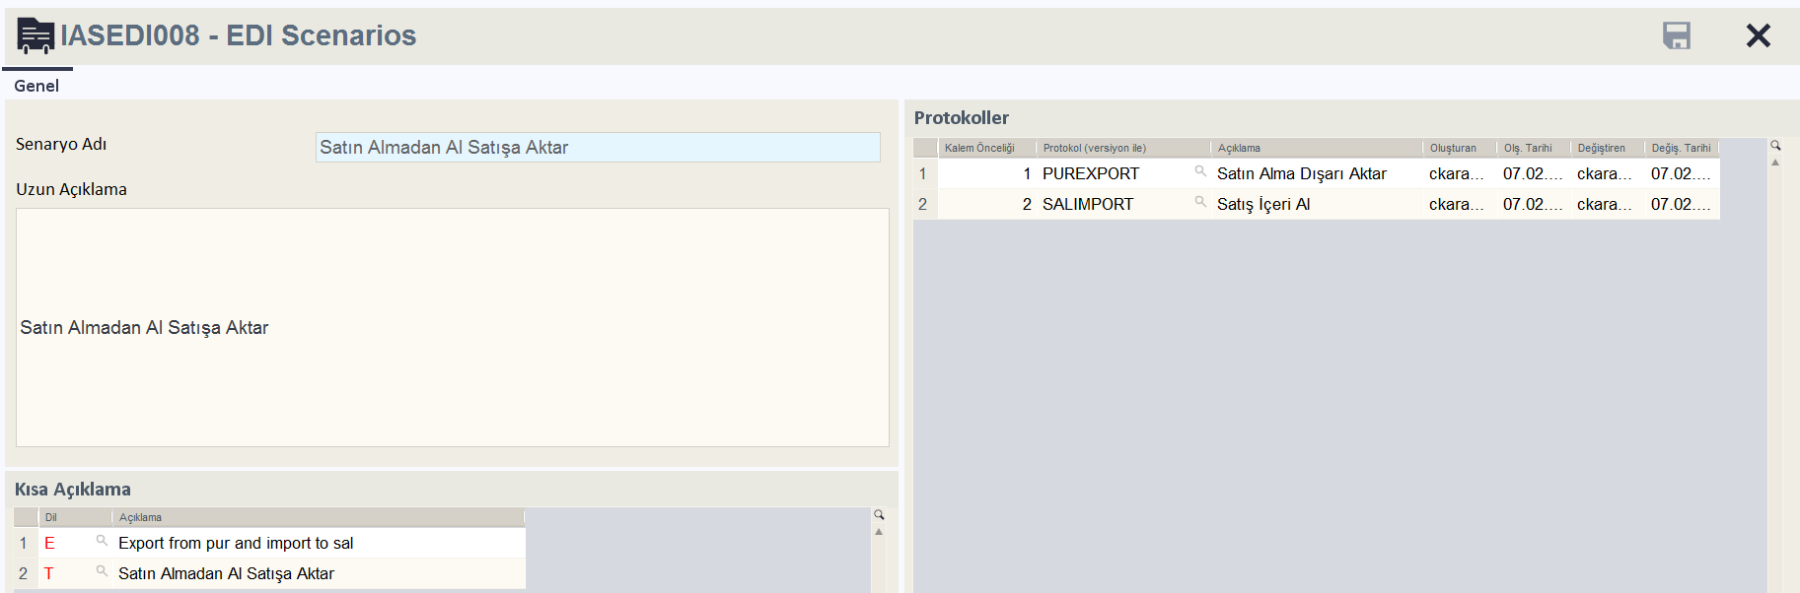
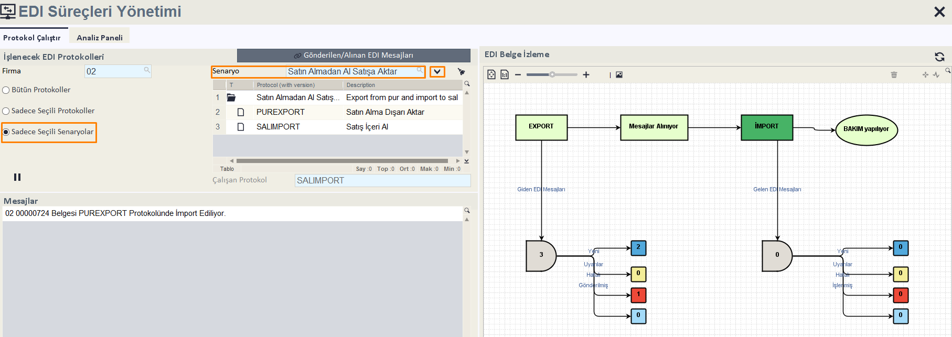
13. EDIT100 – EDI Senaryo Tanımlama ve Çalıştırma

Slide 28
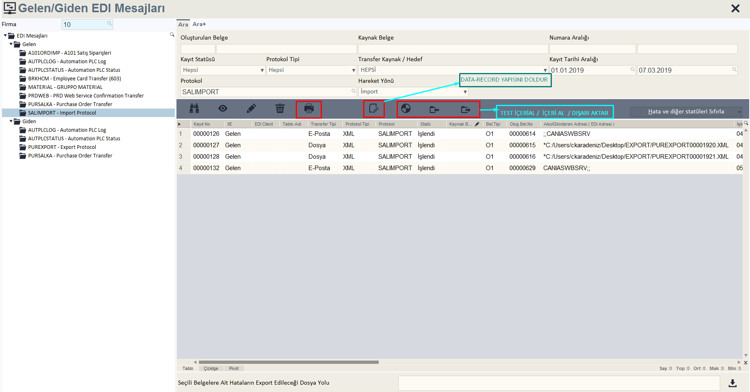
14. EDIT101 – Gelen/Giden EDI Mesajları

Slide 29
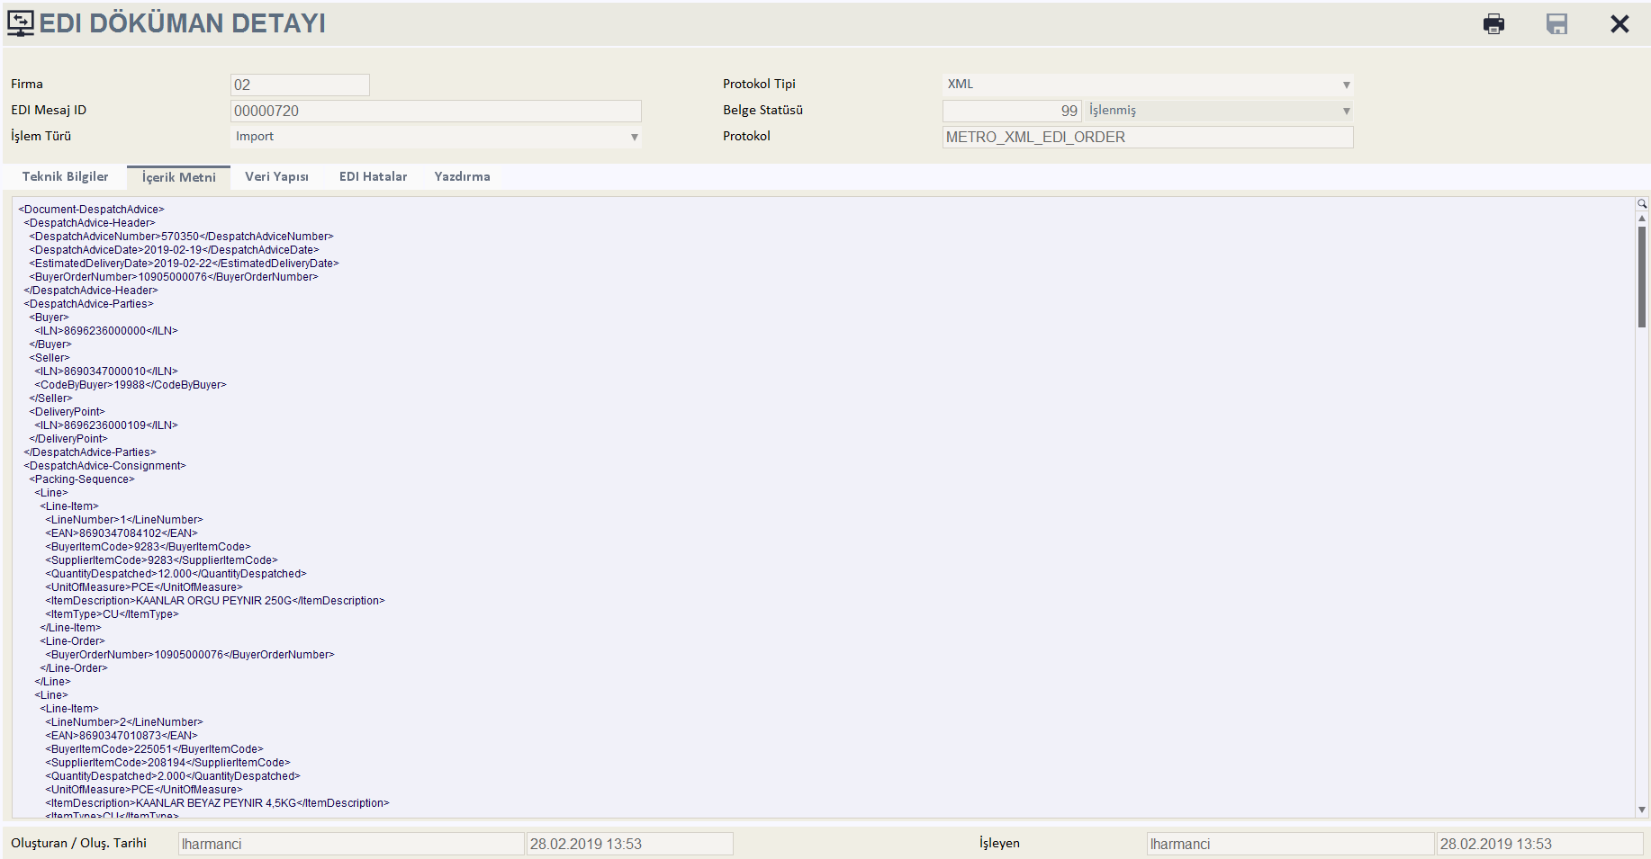

Slide 30
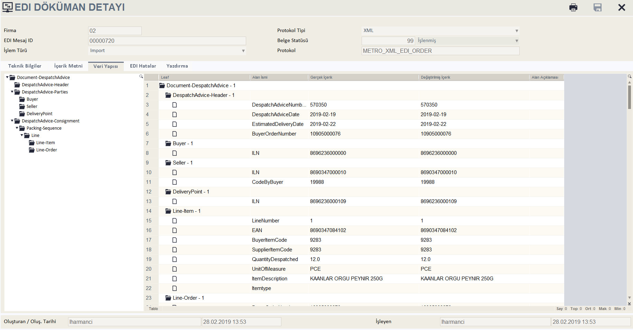

Slide 31
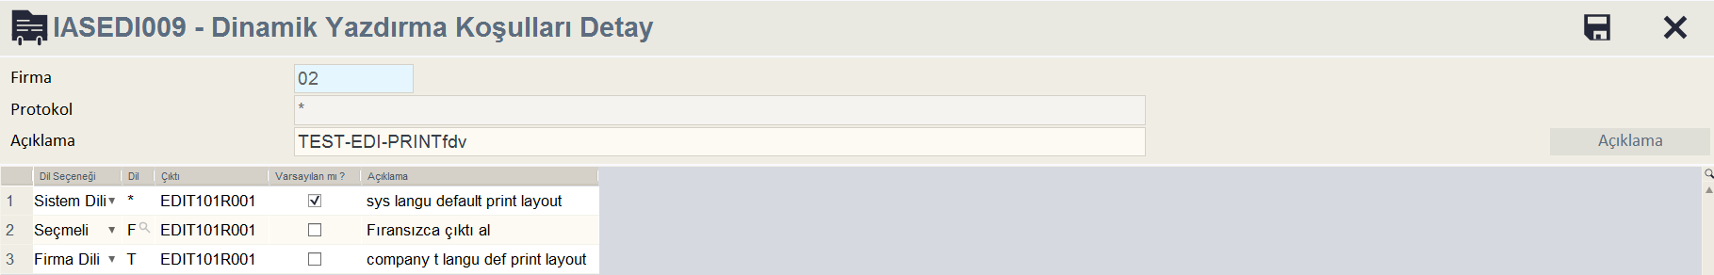
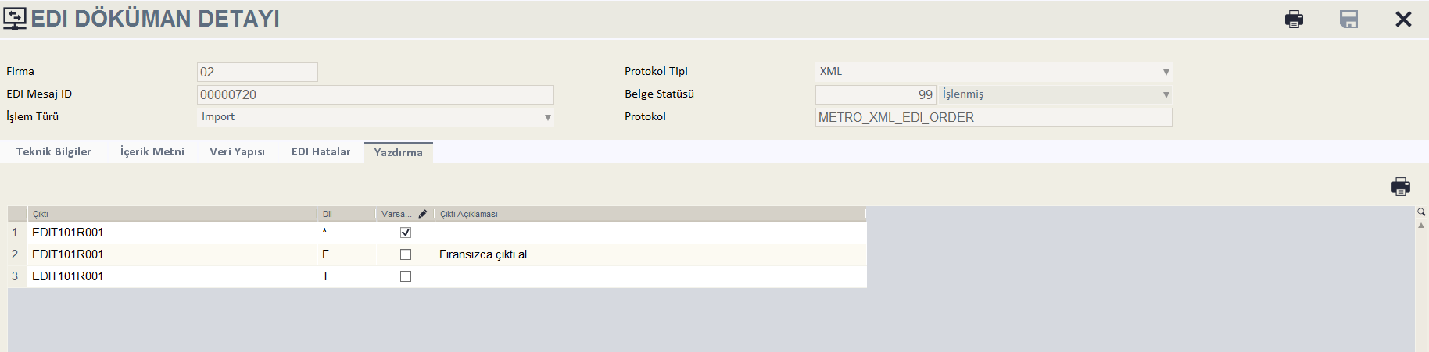

Slide 32
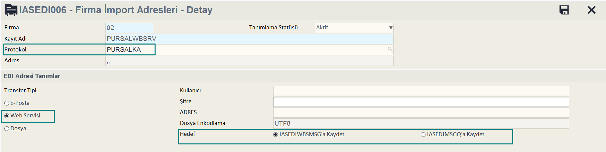
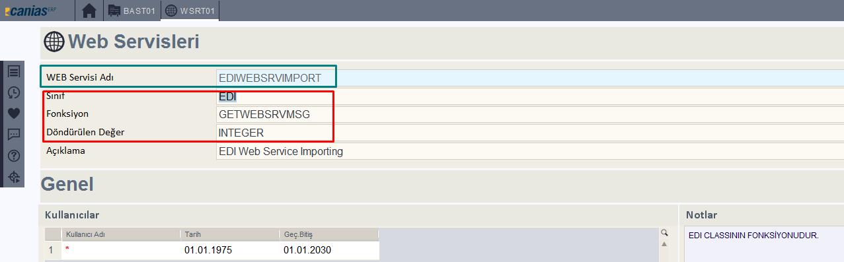
15. EDI-EDIWEBSRVIMPORT EDI Web Service Importing

Slide 33
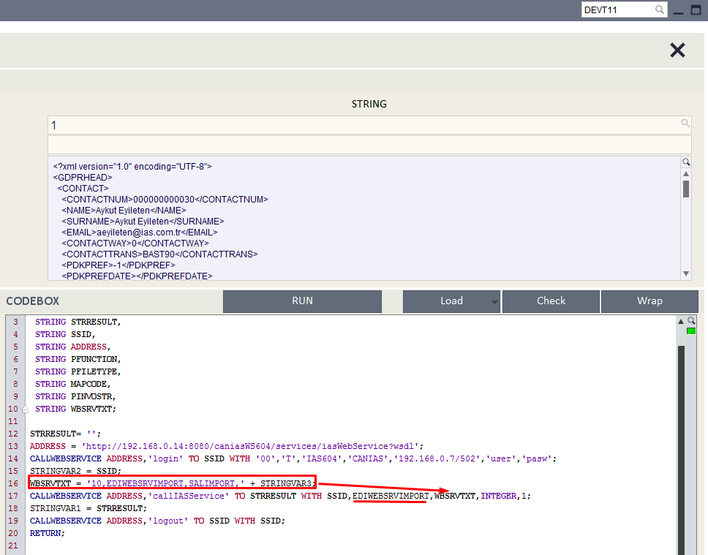

Slide 34

TEŞEKKÜRLER…

